Slide 1
1
Unitat
La comptabilitat.
El cicle comptable

Slide 2
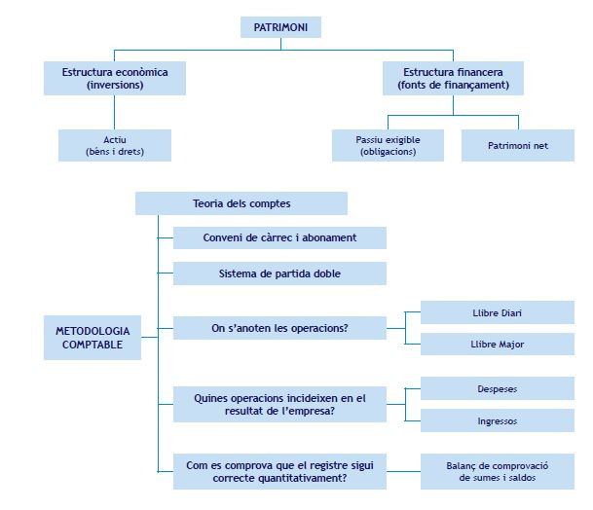
Unitat 1

Slide 3
Unitat 1
La comptabilitat
La comptabilitat és la ciència que determina el conjunt de tècniques i procediments per poder registrar les operacions que realitza l’empresa i així conèixer la seva situació econòmica i financera.
Patrimoni
Conjunt de béns, drets i obligacions degudament valorats, amb què compta l’empresa, per al desenvolupament de la seva activitat i que constitueixen els mitjans econòmics i financers per aconseguir els seus objectius.
Masses patrimonials
Estructura
Actiu
Passiu no exigible
= Patrimoni Net
Passiu exigible
Econòmica
Financera
Inversions
Fonts de finançament

Slide 4
Unitat 1
La comptabilitat
Actiu = Passiu exigible + Patrimoni net
Patrimoni net = Actiu − Passiu exigible
Classificació dels elements patrimonials
Actiu | Patrimoni net i Passiu
Actiu no corrent | Patrimoni net
- Immobilitzat intangible. - Immobilitzat material. - Inversions financeres a llarg termini. | - Capital. - Autofinançament.
Actiu corrent | Passiu exigible
- Existències. - Deutors comercials. - Inversions financeres a curt termini. - Efectiu. | Passiu no corrent.
 | Passiu corrent.

Slide 5
Unitat 1
La comptabilitat
El Balanç de situació és un document comptable en què es presenten els elements patrimonials que formen el patrimoni de l’empresa agrupats en masses i submasses patrimonials, que informen de la situació econòmica i financera de l’empresa.
Estructura
L’Actiu
El Passiu i el Patrimoni net
Estructura econòmica
Estructura financera
Criteri de liquiditat i exigibilitat
Actiu: s’ordena segons el criteri de liquiditat; és a dir, de menor a major facilitat per convertir-se en diners.
Patrimoni net i Passiu: s’ordenen seguint el criterio d’exigibilitat; és a dir, de menor a major termini de temps que tardaran en exigir-nos les obligacions.

Slide 6
Unitat 1
El cicle comptable
El cicle comptable és el conjunt de totes les operacions que realitza una empresa durant un exercici econòmic, amb l’objectiu d’oferir informació resumida de la seva situació en períodes més o menys curts de temps i, com a mínim, amb periodicitat anual, per motius de tipus mercantil i fiscal.
Operacions del cicle comptable
Inventari o Balanç de situació inicial
Lilbre Diari
Llibre Major
Balanç de comprovació de sumes i saldos
Balanç de situació final

Slide 7
Unitat 1
El cicle comptable
Llibre Diari i Llibre Major
Assentament d’obertura
Comptabilització de les operacions de l’exercici al llibre Diari i al llibre
Major
Balanç de comprovació de sumes i saldos
Regularització comptable
Assentament de tancament de la comptabilitat

